Slide 1
福岡町芸術文化協会 平成30年度事業報告

Slide 2
第23回ふくおか美術展
日時 平成30年7月14日（土）
・15日（日）
会場 Ｕホール（イベントホール）
福岡町美術作家協会

Slide 3
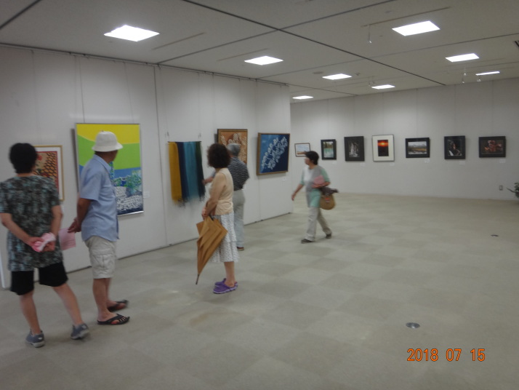
ふくおか美術展①

Slide 4
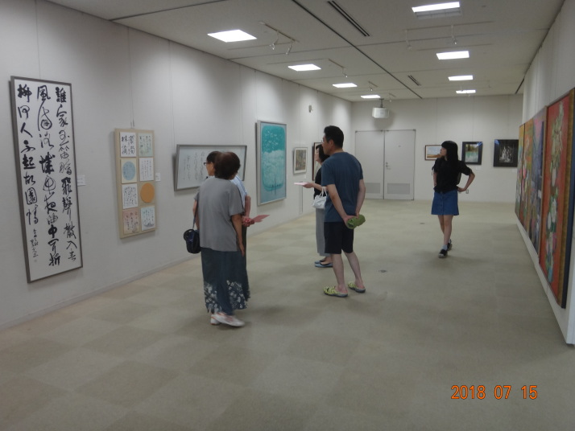
ふくおか美術展②

Slide 5
福岡高校生による英語教室
日時 平成30年7月31日（火）、8月1日（水）
9：00～10：30
会場 福岡高校内セミナーハウス「朋友館」
講師 福岡高校生（英語コース2年生）
受講 福岡小学校 3年生、4年生

Slide 6
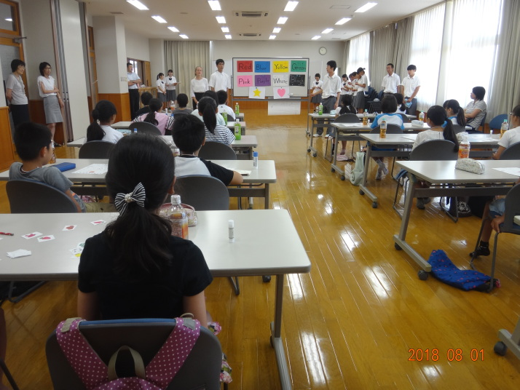
福岡高校生による英語教室①

Slide 7
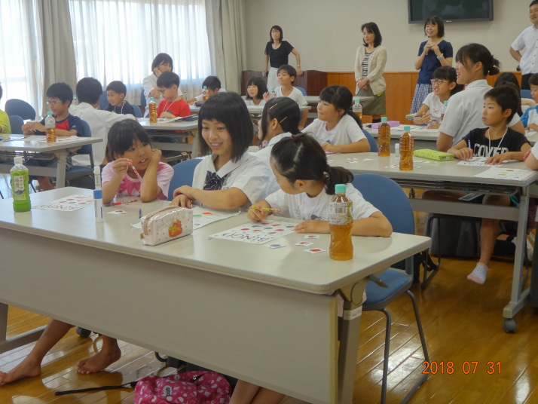
福岡高校生による英語教室②

Slide 8
第20回福岡町いけ花展
日時 平成30年10月7日（日）・8日（祝）
会場 Ｕホール（エントランスホール）
福岡町いけ花協会

Slide 9
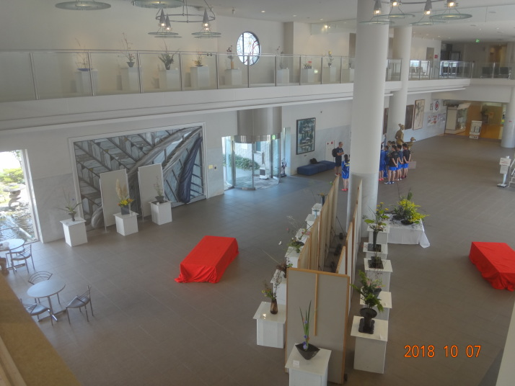
いけ花展①

Slide 10
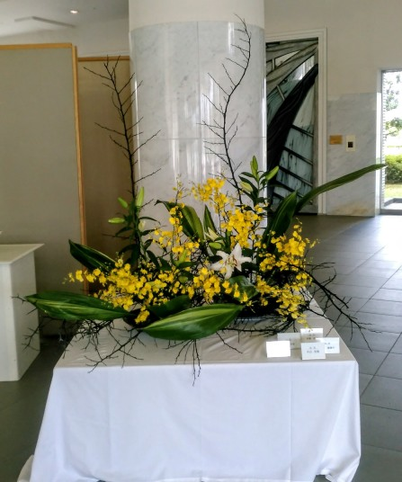
いけ花展②

Slide 11
草木染展
日時 平成30年10月7日（日）・8日（祝）
会場 Ｕホール（イベントホール）
草木染友の会

Slide 12
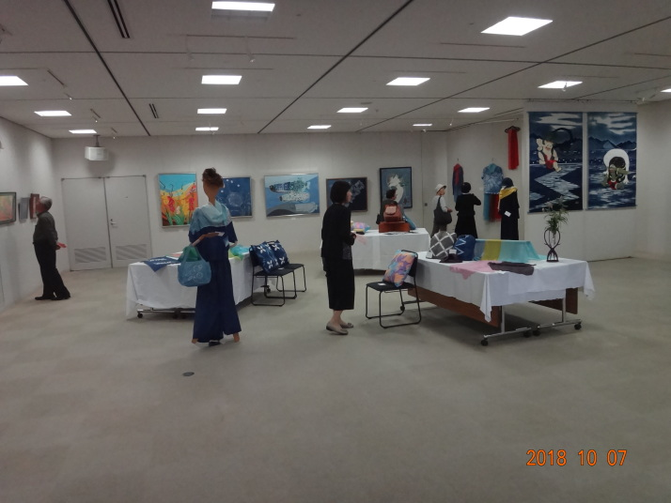
草木染展①

Slide 13
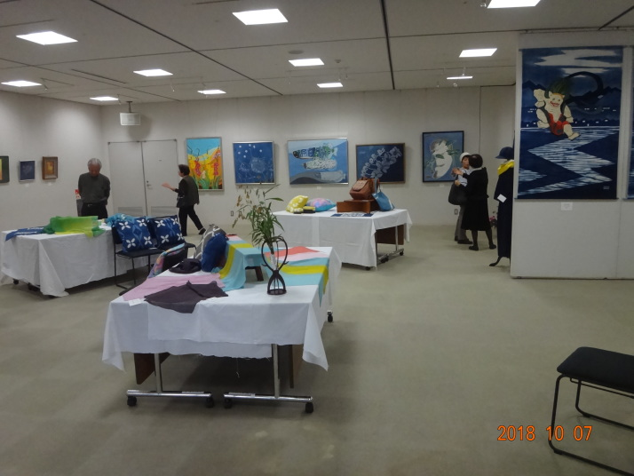
草木染展②

Slide 14
第51回福岡町文化祭
芸 術 祭
日時 平成30年11月3日（祝） 9:00～16:00 会場 Ｕホール(イベントホール）
（エントランスホール）

Slide 15
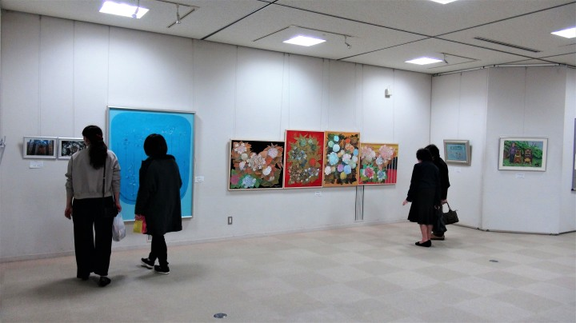
芸術祭①

Slide 16
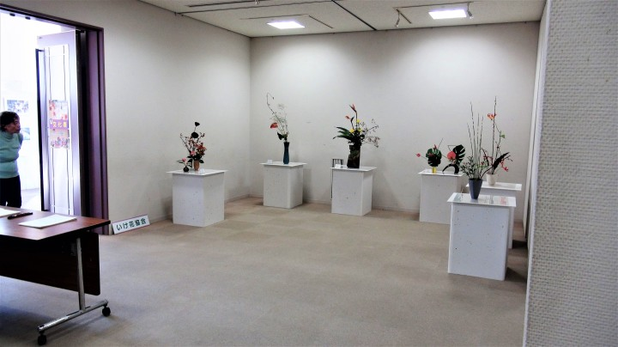
芸術祭②

Slide 17
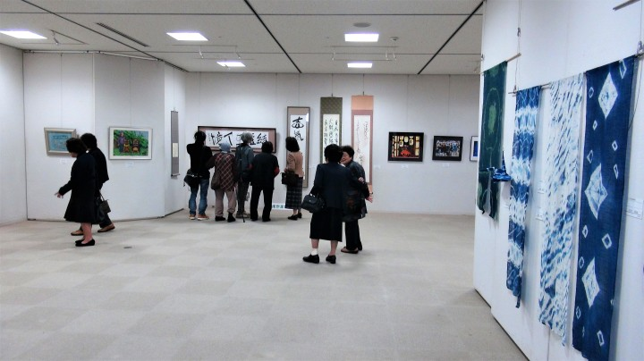
芸術祭③

Slide 18
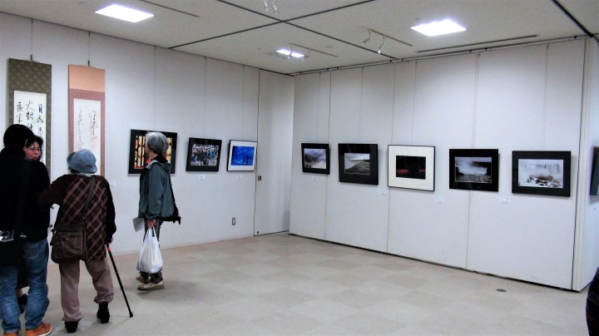
芸術祭④

Slide 19
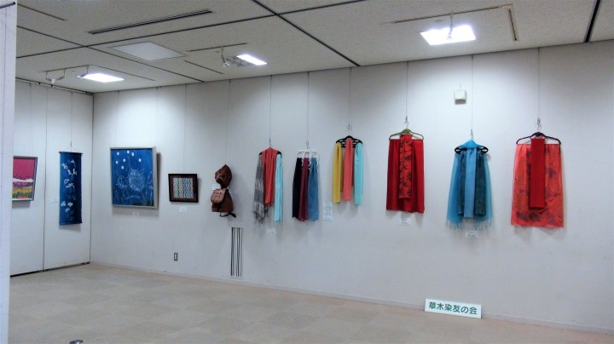
芸術祭⑤

Slide 20
第51回福岡町文化祭
芸 能 祭
日時 平成30年11月3日（祝） 10:00～15:00
会場 Ｕホール (文化ホール）

Slide 21
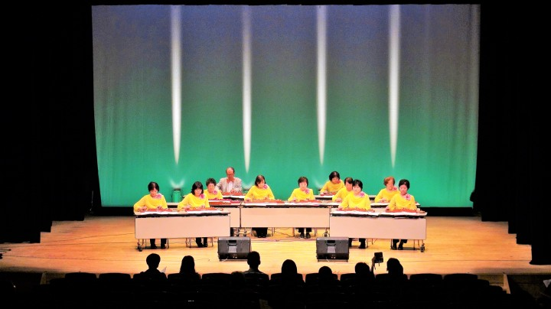
①大正琴（琴鶴会西五位教室）

Slide 22
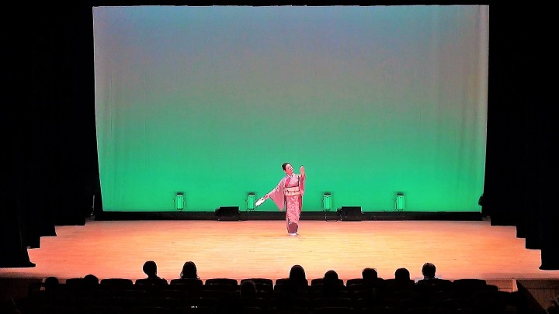
②-1日舞（緒の会）

Slide 23
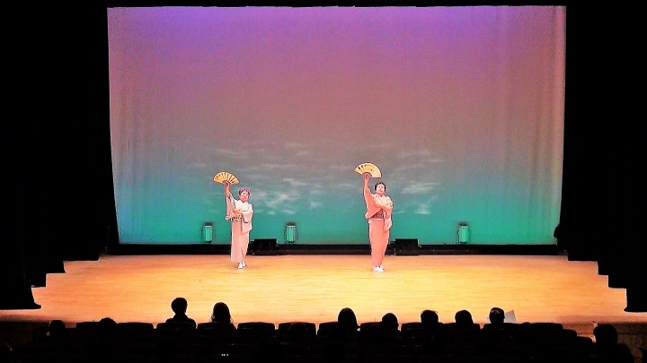
②-2日舞（緒の会）

Slide 24
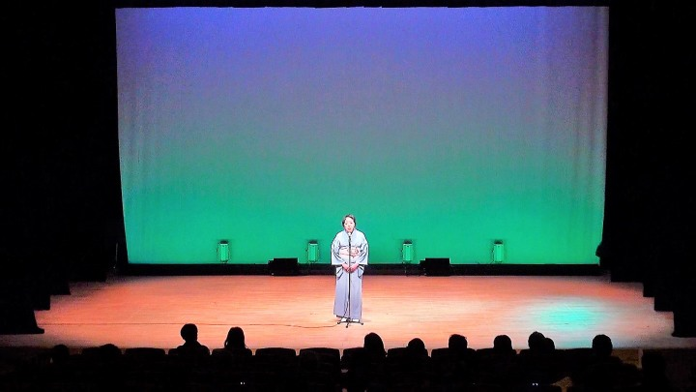
③-1詩吟（福岡輝風会）

Slide 25
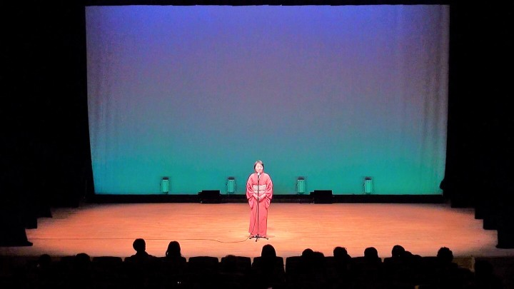
③-2詩吟（福岡輝風会）

Slide 26
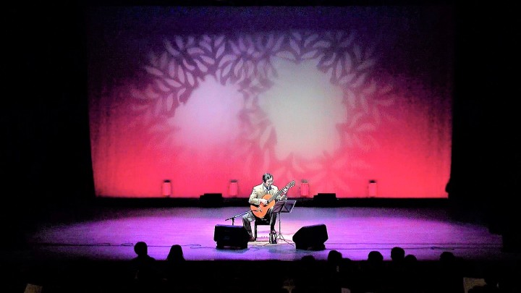
④クラシックギター（刑部恒男）

Slide 27
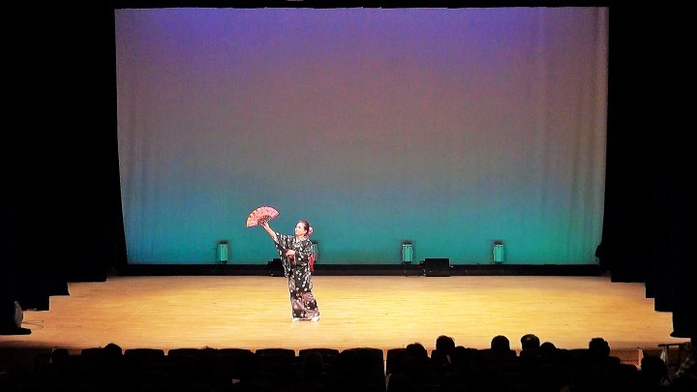
⑤-1日舞（なかよし会）

Slide 28
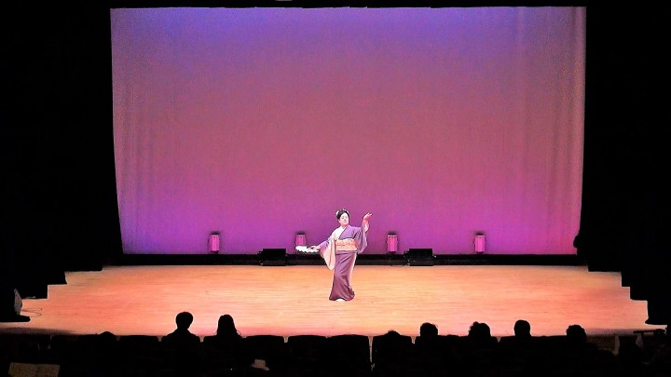
⑤-2日舞（なかよし会）

Slide 29
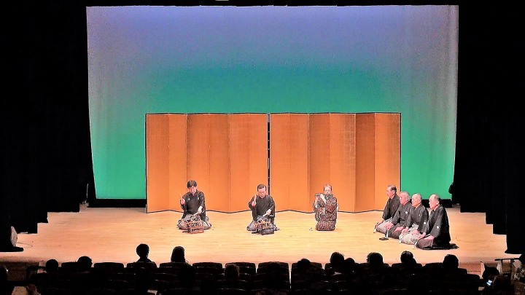
⑥能楽（能know会）

Slide 30
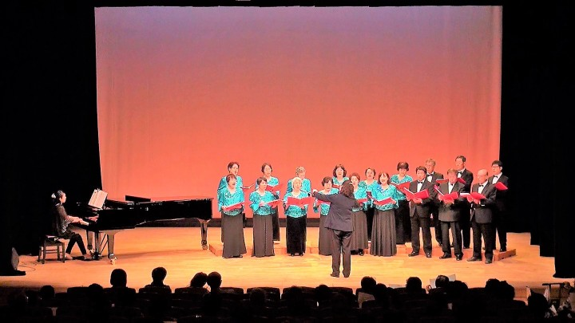
⑦コーラス（ｳｲﾝﾄﾞﾌﾗﾜｰｽﾞ）

Slide 31
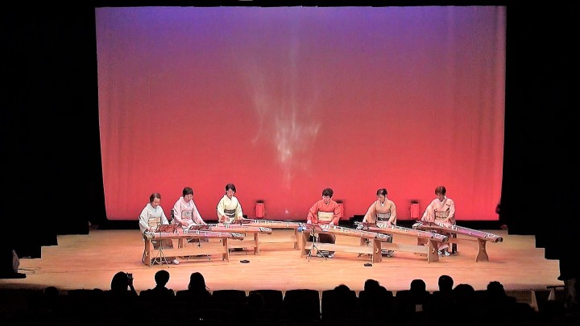
⑧箏曲（なごみの会）

Slide 32
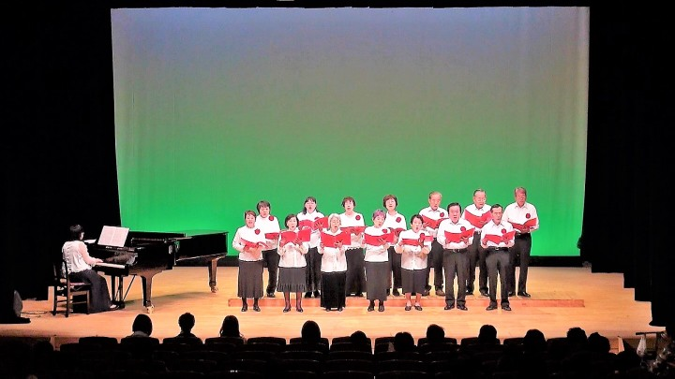
⑨コーラス（コーラスアカデミー）

Slide 33
⑩民謡（高岡なき荷方節保存会）

Slide 34
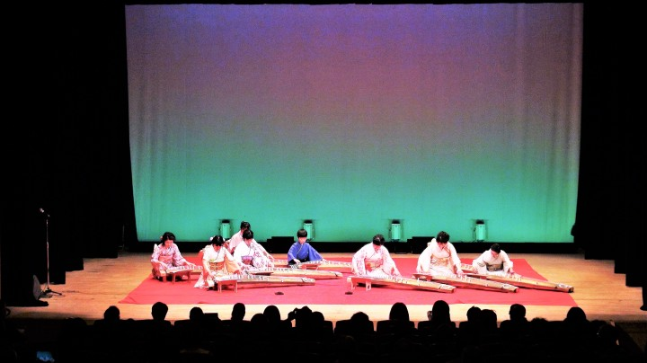
⑪箏曲（星の会）

Slide 35
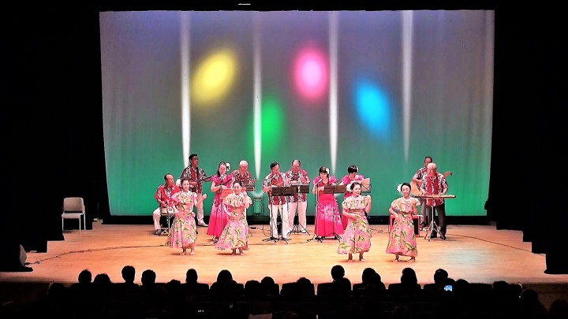
⑫ﾊﾜｲｱﾝﾊﾞﾝﾄﾞ（ﾊﾟｰﾙﾊﾜｲｱﾝｽﾞ）

Slide 36
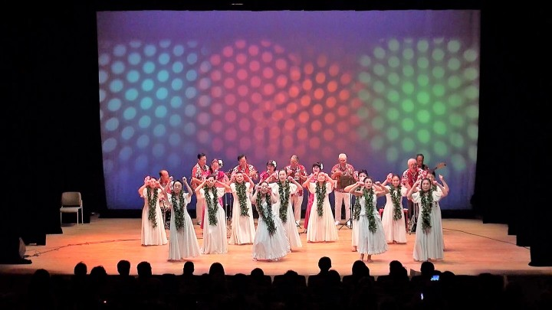
⑬ﾌﾗﾀﾞﾝｽ（カウルアプラスタジオ）

Slide 37
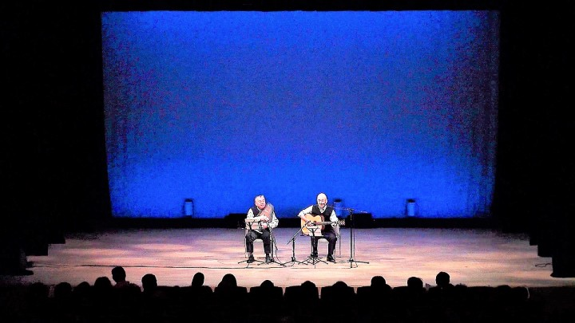
⑭ｷﾞﾀｰ弾き語り（ケンとノブ）

Slide 38
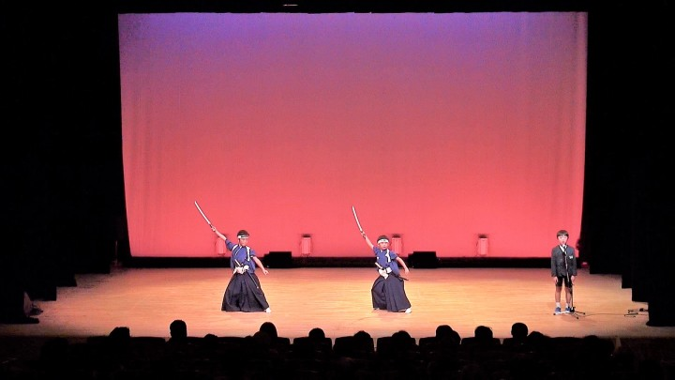
⑮詩舞（福岡剣楓会）

Slide 39
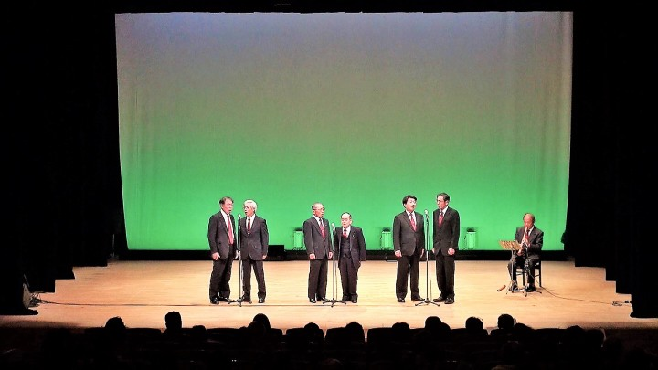
⑯-1詩吟（弥生吟詠会）

Slide 40
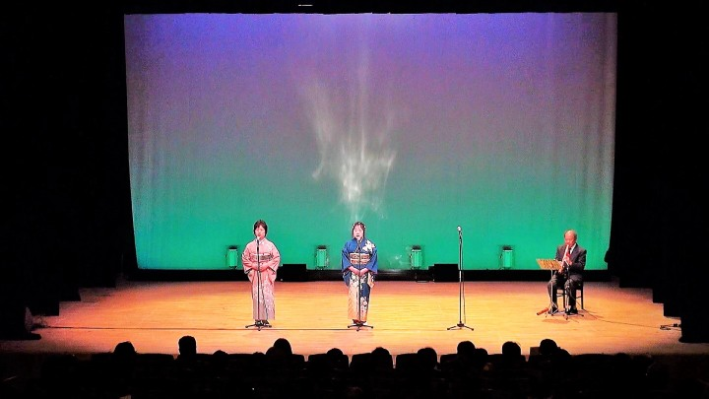
⑯-2詩吟（弥生吟詠会）

Slide 41
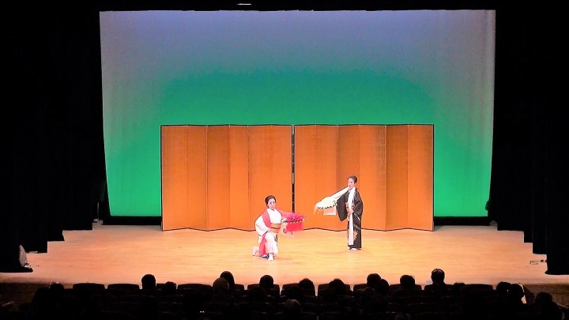
⑰-1日舞（藤舞会）

Slide 42
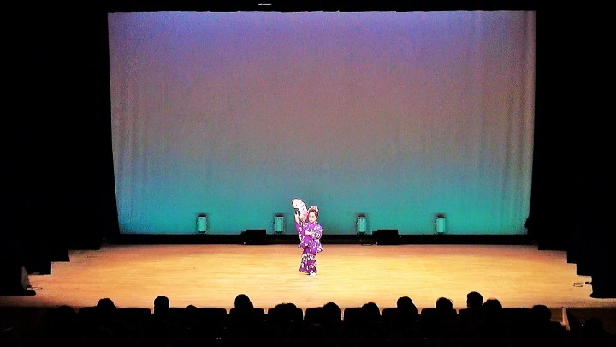
⑰-2日舞（藤舞会）

Slide 43
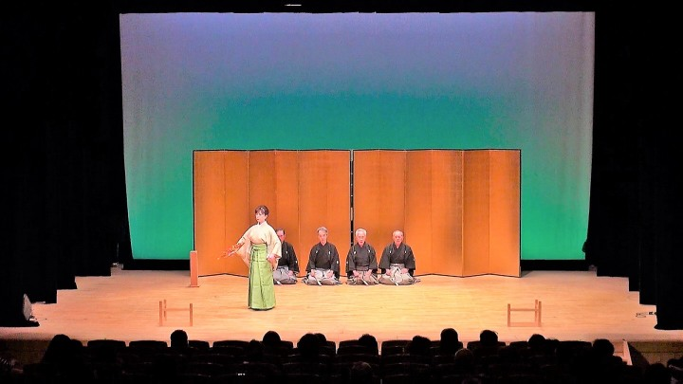
⑱能楽（福岡宝生会 ）

Slide 44
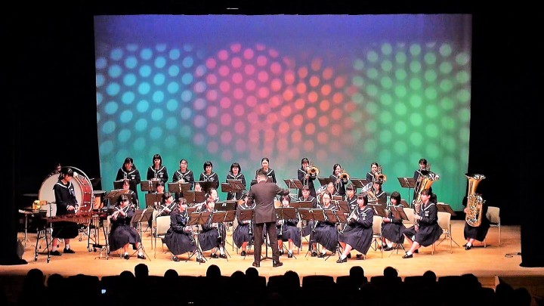
⑲吹奏楽（福岡中学校吹奏楽部 ）

Slide 45
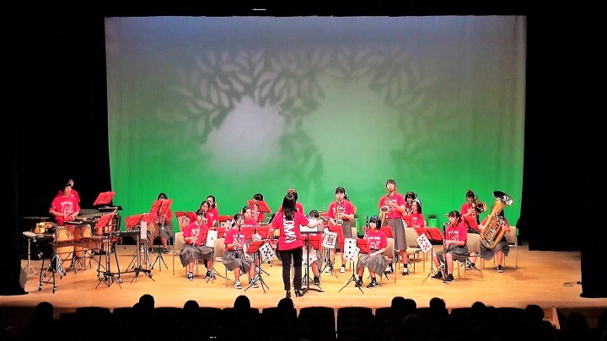
⑳吹奏楽（福岡高校吹奏楽部 ）

Slide 46
第14回ふくおか音楽祭
日時 平成30年12月23日（土）
午後1：30～3：30
会場 Ｕホール（文化ホール）

Slide 47
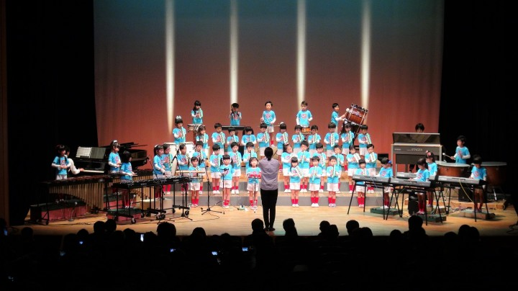
①器楽演奏（福岡ひばり園）

Slide 48
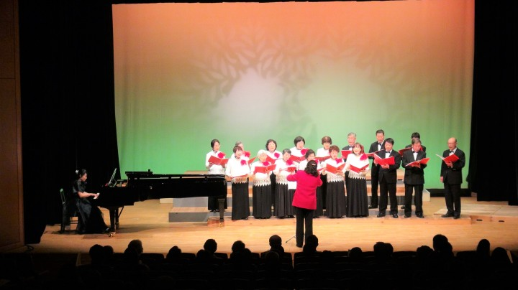
②混声合唱（ｳｲﾝﾄﾞﾌﾗﾜｰｽﾞ）

Slide 49
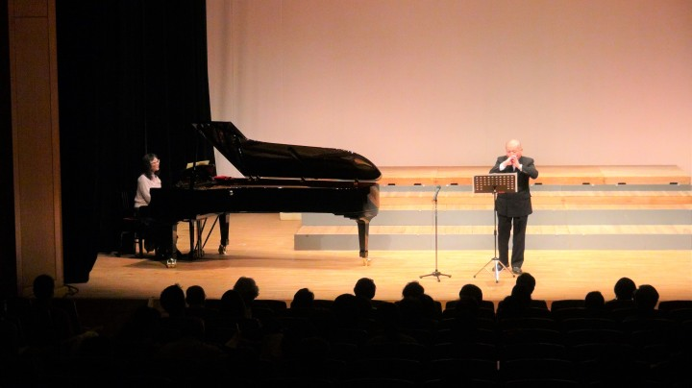
③指笛独奏（指笛友の会）

Slide 50
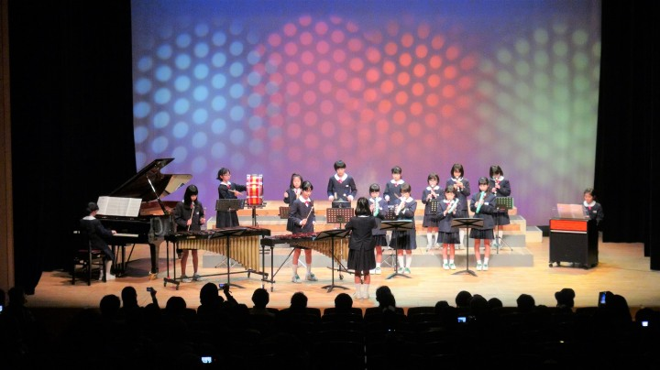
④合唱・器楽合奏（福岡小学校音楽ｸﾗﾌﾞ）

Slide 51
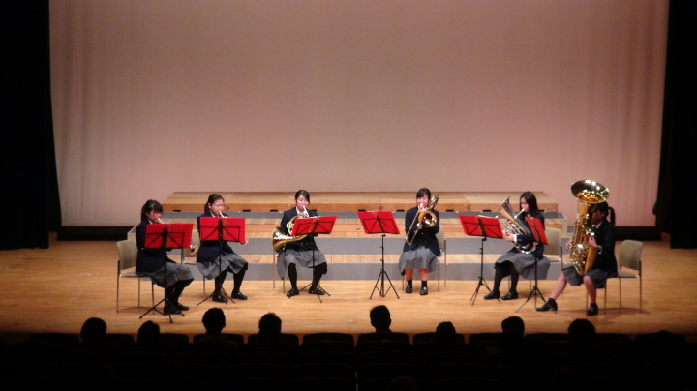
⑤ｱﾝｻﾝﾌﾞﾙ演奏（福岡高校吹奏楽部）

Slide 52
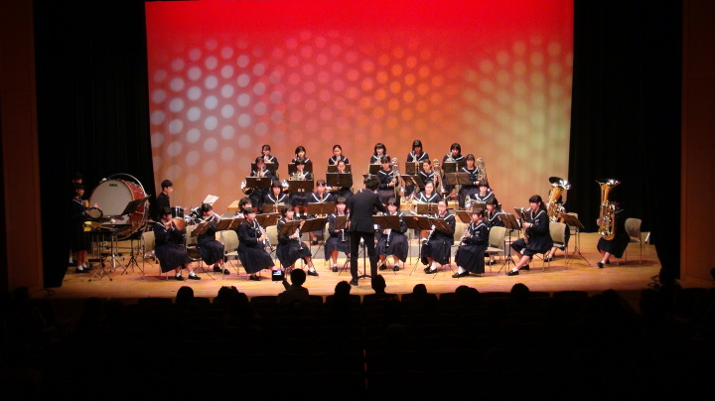
⑥吹奏楽演奏（福岡中学校吹奏楽部）

Slide 53
ふくおかトーク
日時 平成30年9月9日（日）14：00～15：30
会場 福岡にぎわい交流館
演題 「ふくおかまちを思う」
私の発達を受け入れ伸ばしてくれた町
講師 松戸市こども発達ｾﾝﾀｰ所長 花岡 繁氏

Slide 54
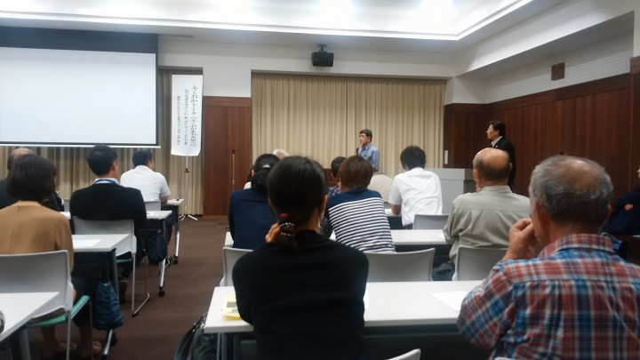
ふくおかトーク

Slide 55
邦楽出前講座
①10月2日（火）
福岡高校1年生 能楽（能know会）
②11月27日（火）
福岡小学校5年生 琴（星の会・なごみの会）
③ 2月13日（水） 「伝統芸能出前講座」
福岡小学校5・6年生 琴（星の会）
日舞（藤舞会）
能楽（能know会）

Slide 56
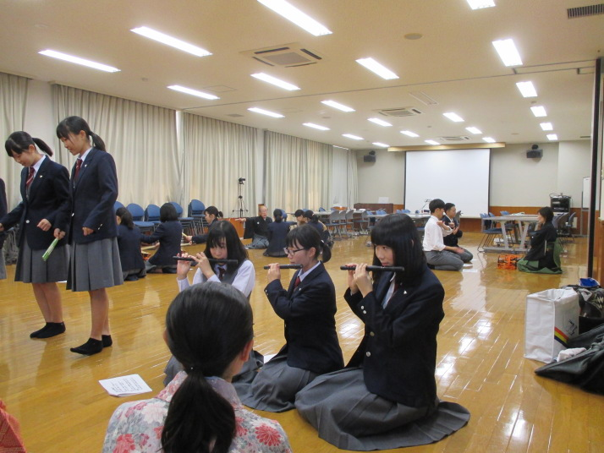
①福岡高校1年生 能楽（能know会）

Slide 57
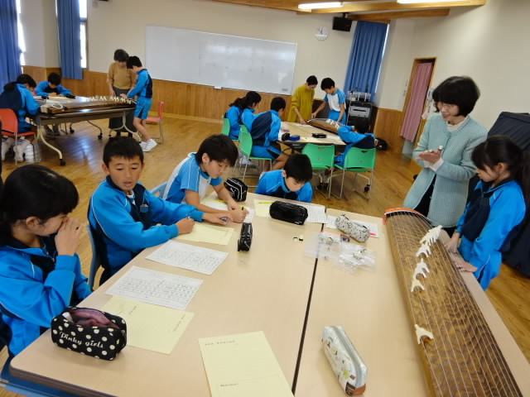
②福岡小学校5年生 琴（星の会・なごみの会）

Slide 58
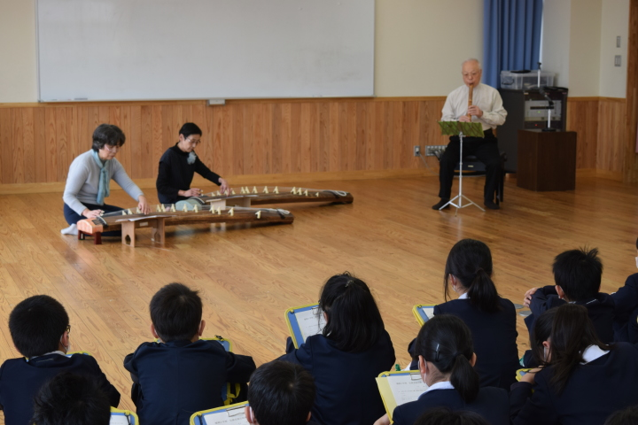
③-1福岡小学校5・6年生 琴（星の会）

Slide 59
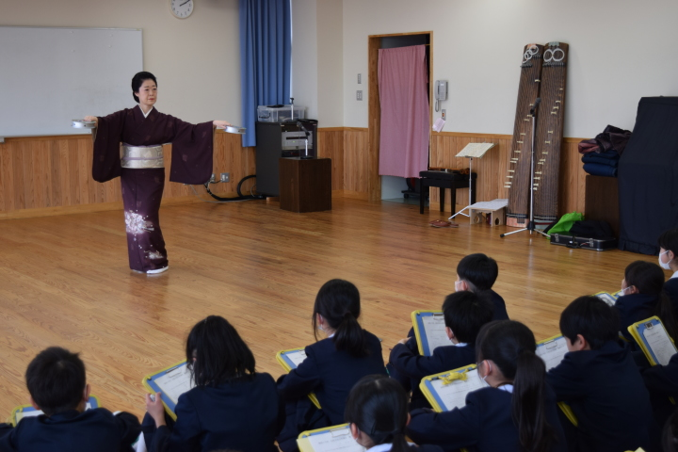
③-2福岡小学校5・6年生 琴（星の会）・日舞（藤舞会）・能楽（能know会）

Slide 60
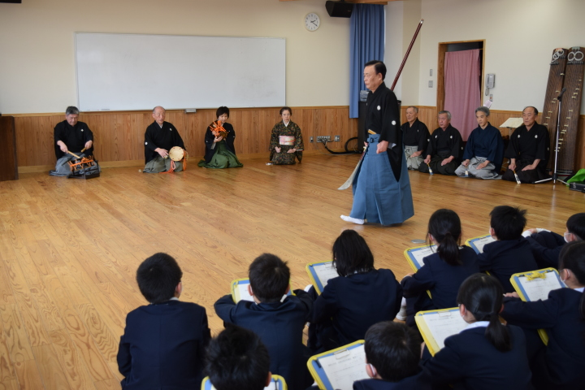
③-3福岡小学校5・6年生 能楽（能know会）

Slide 61
福岡町文化少年団
平成30年度修了の会
日時：平成31年3月10日（日）10：00～ 場所：Uホール ①修了式・修了証書授与 文化ホール ②修了発表 ＜芸能：発表会＞ 文化ホール ＜芸術：作品展示＞イベントホール ＜茶道：お茶会＞ 和室

Slide 62
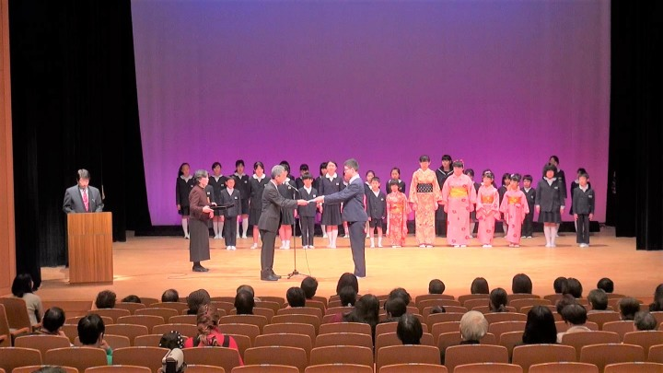
①修了証授与

Slide 63
②やさしいお琴教室発表

Slide 64
③笛・太鼓（能楽）教室発表

Slide 65
③町の民謡踊り教室発表

Slide 66
⑤ジュニア美術探検隊教室作品展示

Slide 67
⑥はじめてのお茶教室 お茶会

Slide 68
いけ花奉仕
福岡駅（あいの風とやま鉄道）
へ通年
福岡町いけ花協会

Slide 69
いけ花奉仕（福岡駅）

Slide 70
寺子屋活動
①7月16日（火）いけ花（福岡町いけ花協会）
②7月24日（火）コーラス（ウインドフラワーズ）
③1月15日（火）お茶（古儀茶道薮内流竹風会）
④1月24日（火）日舞（緒の会）
会場 さくら会館

Slide 71
学童育成文化サークル
平成30年4月～31年3月
①日舞（藤舞会）
②剣･詩舞（伊藤勝美）
会場 さくら会館

Slide 72
福岡町つくりもんまつり
日時 平成30年 9月24日（月・祝）
■まちながし参加（市街地 駅前通り）
・日舞（藤舞会）（芙蓉流緒の会）
・ 文化少年団（町の民謡踊り）
・学童育成文化サークル
■お茶の会（にぎわい交流館）
・茶道（藪内流竹風会)
・福岡高校茶道部

Slide 73
福岡町つくりもんまつり まちながし参加①

Slide 74
福岡町つくりもんまつり まちながし参加②

